Slide 1
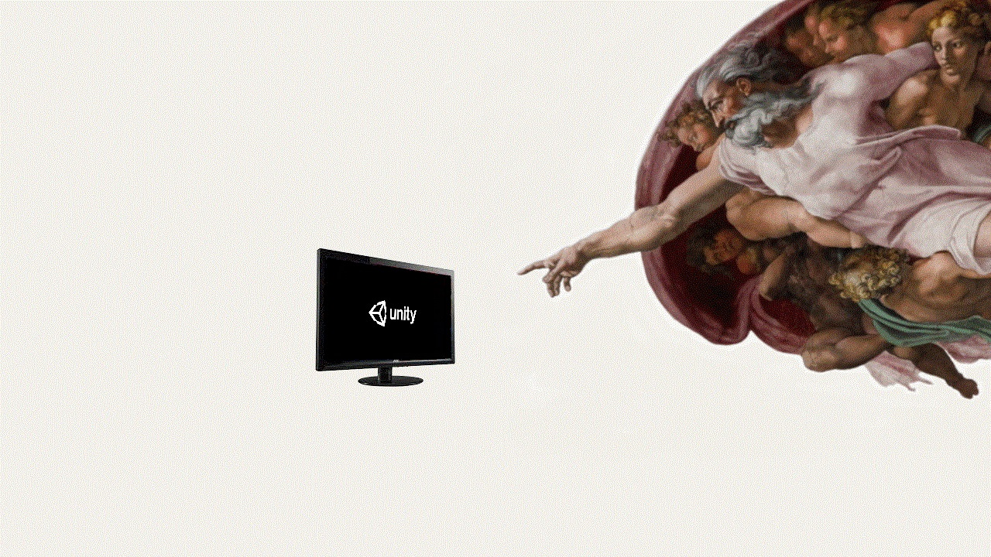
Terrain Tools in Level Design
(Vodič za stvaranje otoka u 6 dana)

Slide 2

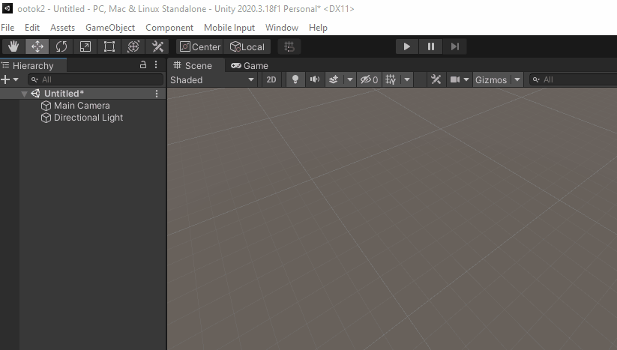
Stvaranje Terrain-a
GameObject > 3D Object > Terrain
Stvaraju se i:
Terrain Asset u Project-u
Toolbar u Inspector-u

Slide 3
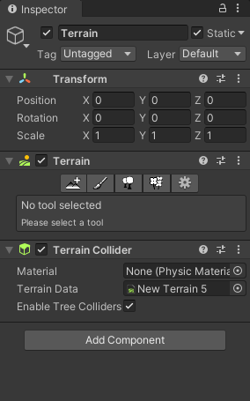
Toolbar
Sadrži:
Create Neighbor Terrains
Paint Terrain (Terrain Tools)
Paint Trees
Paint Details
Terrain Settings

Slide 4
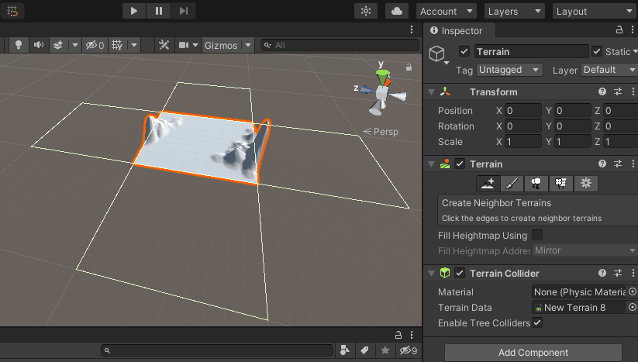
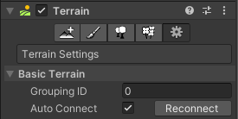
Create Neighbor Terrains
Ukoliko je Fill Heightmap isključen – novi Terrain bez visine
Ukoliko je uključen:
Mirror – zrcali susjedni Terrain
Clamp – postepeno korigira visinu ovisno o visini svih susjednih Terrain Tile-ova
ako nema susjednih Tile-ova, visina je 0
Da bi funkcioniralo:
Terrain Settings
Grouping ID – svi na istom ID-u
Auto Connect

Slide 5
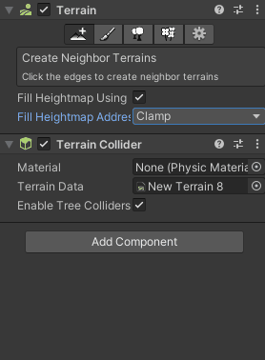
Terrain Tools
Sadrži:
Raise or Lover Terrain
Paint Holes
Paint Texture
Set Height
Smooth Height
Stamp Terrain

Slide 6
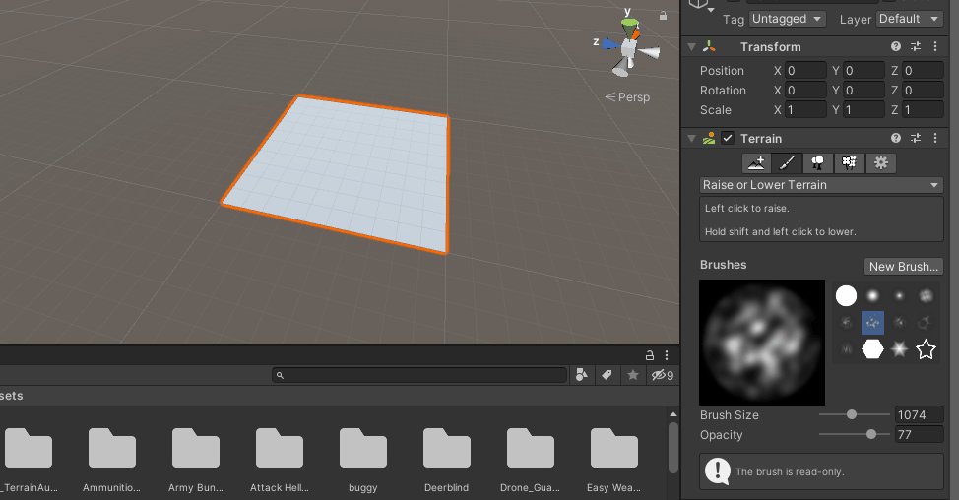
Raise or Lover Terrain
Birate:
Brushes
Brush size
Opacity
Raznovrsnijim kombinacijama utječete na bolji izgled Terrain-a
Lijevim klikom miša (Mouse 0) dižete Terrain
Shiftom i lijevim klikom miša (Shift + Mouse 0) spuštate Terrain

Slide 7
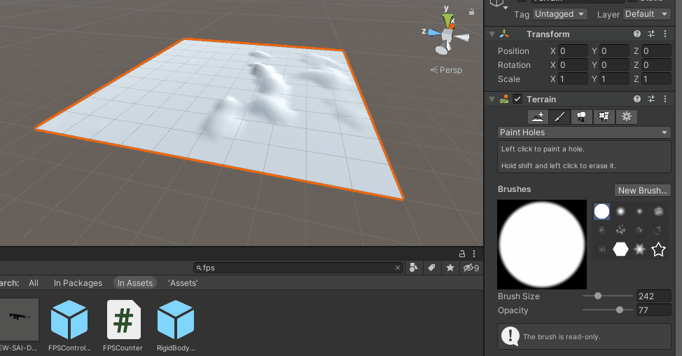
Paint Holes
Za stvaranje jama i špilja:
ProBuilder i PolyBrush
Unity Registry
Digger
Asset Store ($)
Lijevi klik miša (Mouse 0) pravi rupu
Shift i lijevi klik miša (Shift + Mouse 0) vraća uništenu texturu

Slide 8
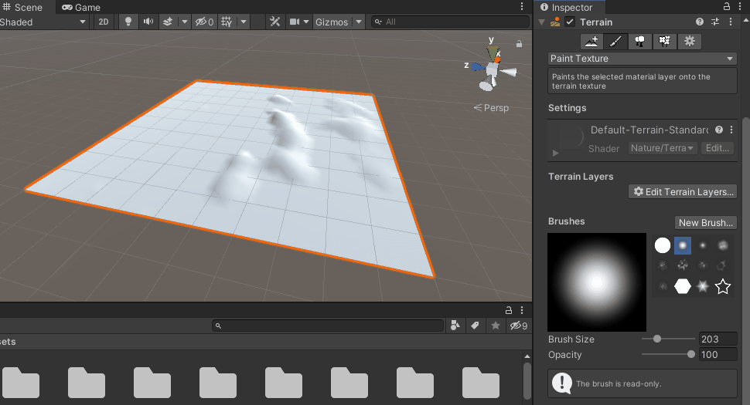
Paint Texture
Za slikanje tekstura:
Edit Terrain Layers
Bazni Layer koji boji cijeli Terrain
Svaki idući Layer se nanosi ručno
Lijevim klikom miša (Mouse 0) nanosi se Layer

Slide 9
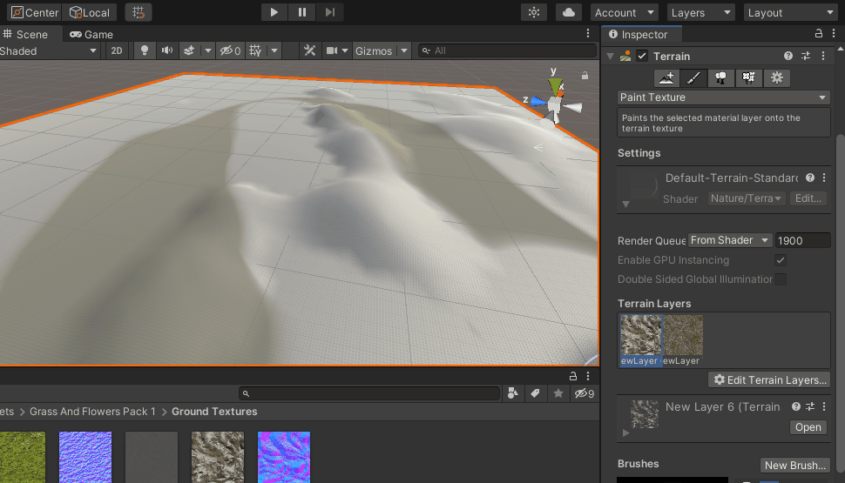
Edit Terrain Layers
Svaki Layer sadrži:
Diffuse – primarni sloj koji sadrži samo boju teksture
Normal Map – sloj koji sadrži oblik teksture
Crvenom i plavom bojom se pokazuje smjer odbijanja fotona
Mask Map – sloj koji sadrži dodatne informacije o teksturi, npr. koliko se sjaji
Nijanse sive između crne i bijele boje
Tiling Settings-ima se kontrolira uzorak teksture u Layout-u
Size (Veličina)
Offset (Pomak)

Slide 10
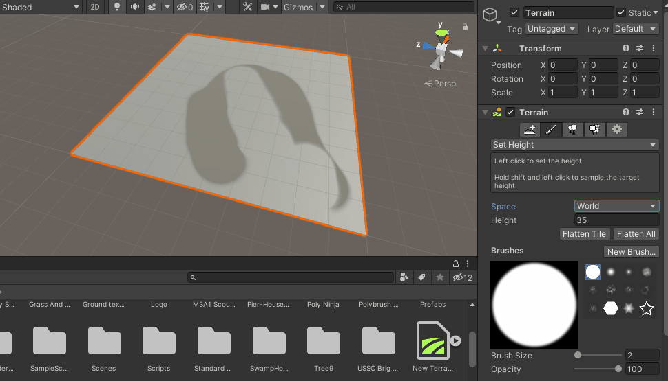
Set Height
Alat kojim možete dizati Tile-ove ili njegove dijelove na unaprijed određenu visinu
Flatten Tile diže samo odabrani Tile
Flatten All diže sve
Idealno za ceste, puteve, platoe
World Space – Terrain se diže na zadanu visinu
Local Space – Terrain se diže za zadanu visinu

Slide 11
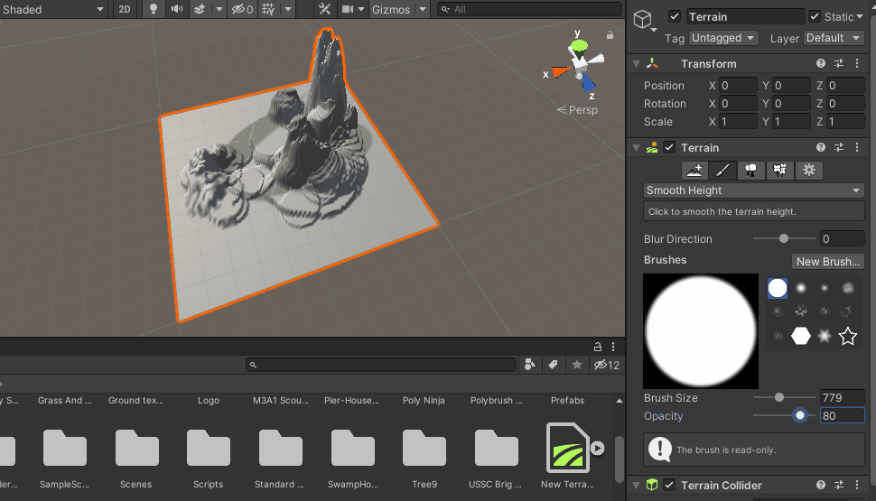
Smooth Height
Zaobljavanje oštrih bridova Terrain-a
Ukoliko je Blur Direction:
-1: zaobljavaju se exterior edges (convex)
1: zaobljavaju se interior edges (concave)
0: zaobljavaju se oboje

Slide 12
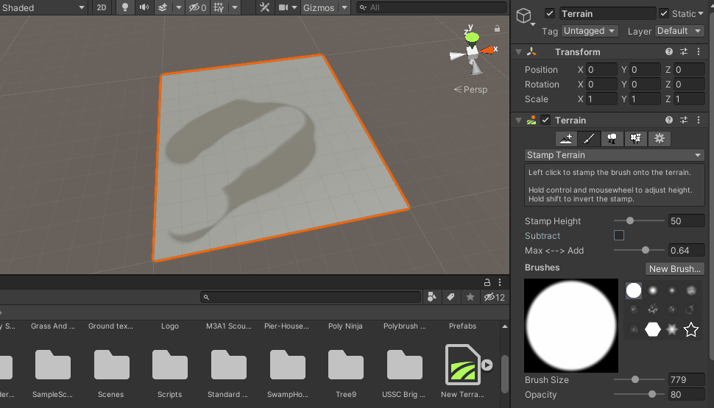
Stamp Terrain
Stamp Height-om određujete visinu koju ćete svakim stampom dizati
Max <-> Add sadrži postotak kojim ćete moći ići iznad zadane visine
Subtract tim postotkom snižava Terrain

Slide 13
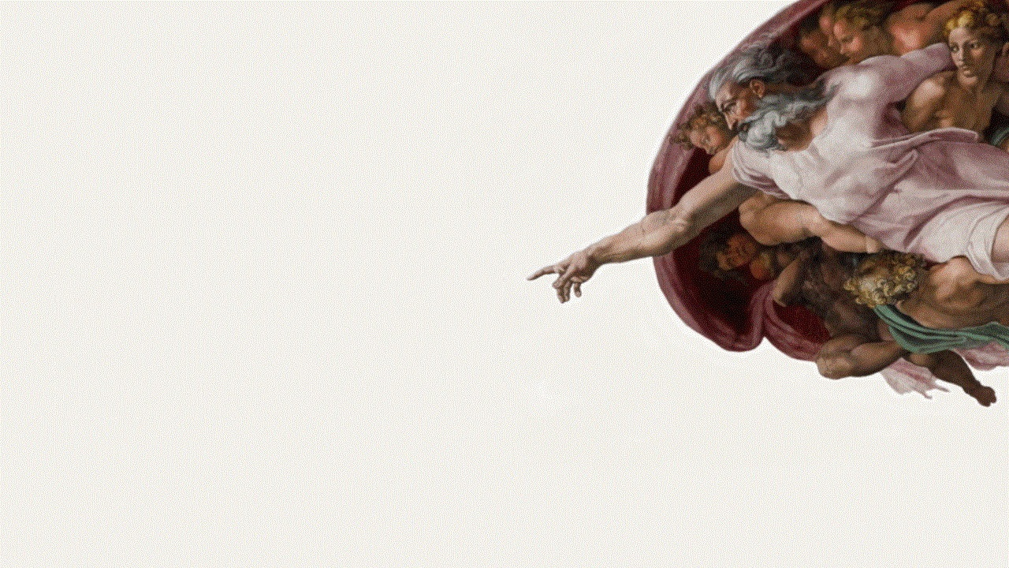
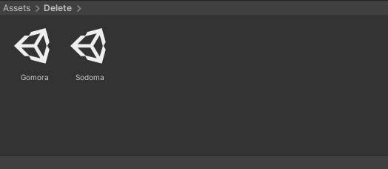
Just a moment please...

Slide 14
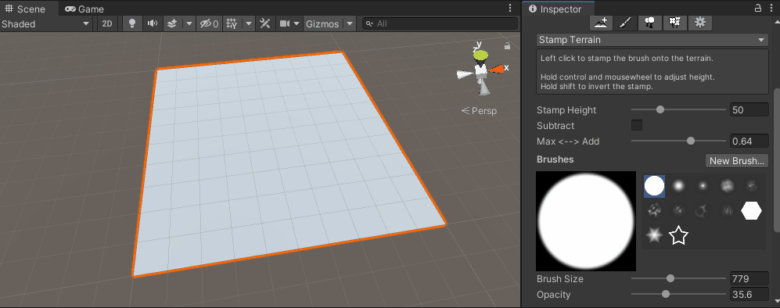
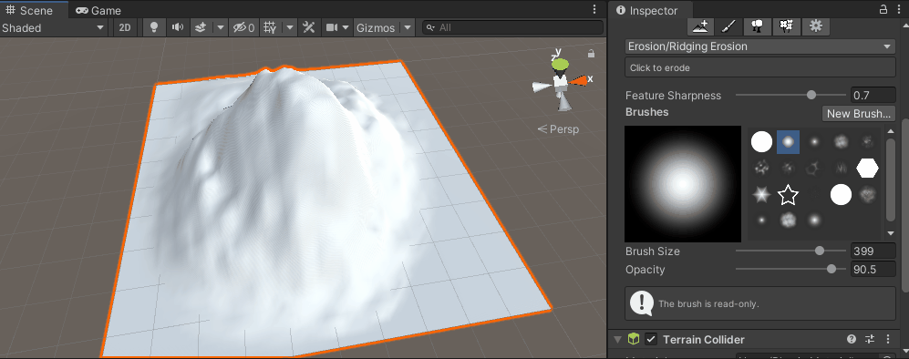
Custom Terrain Tools
Možete napraviti svoj Custom Brush koristeći:
Mask Map
Heightmap
Klikom na New Brush
U Unity-ju možete napraviti vlastite ili ubaciti tuđe Custom Terrain Toolse
https://github.com/Unity-Technologies/TerrainToolSamples
Ubacite foldere u Project

Slide 15
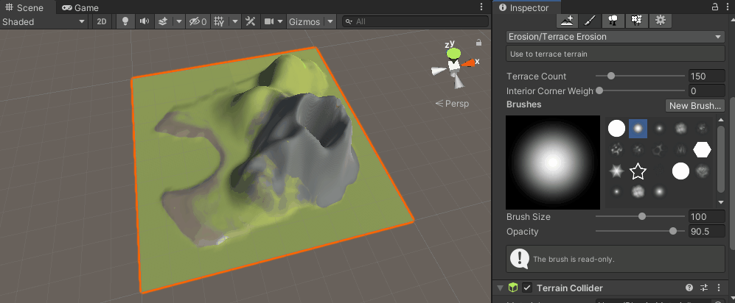
Paint Trees
Edit Trees-om ubacujete prefab drveta u Toolbar
Prefabe možete random generirati na Terrainu pomoću Mass Place Trees
Prefabe možete također stavljati lijevim klikom miša te ih uklanjati uz Shift i lijevi klik miša
Tree Density-jem određujete kolika će biti gustoća drveća na sceni
Enable Tree Colliders omogućuje da drveća imaju Collidere
Bend Factor određuje koliko će se drvo savijati pod naletima vjetra u Wind Zoni
Lock Width to Height – po defaultu su drveću zaključane mjere kako bi se ravnomjerno moglo povećavati, može se isključiti

Slide 16
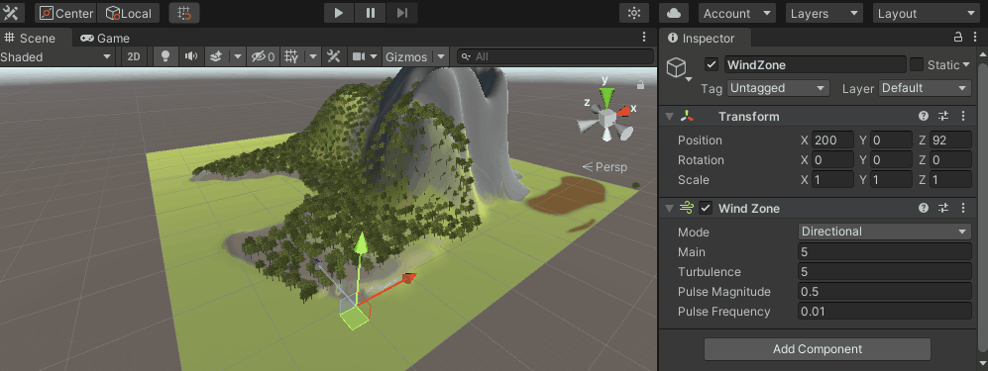
Wind Zones
GameObject > 3D Object > Wind Zone
Ukoliko želite ubaciti u neki Game Object na sceni:
Add Component > Wind Zone
Directional mode – vjetar utječe na Terrain u istome smjeru, korisno za efekte poput prirodnog micanja drveća
Spherical mode – vjetar puše iz centra sfere prema van, korisno za efekte poput eksplozije
Main – snaga
Turbulence – random varijacija
Pulse Magnitude – snaga pulsiranja vjetra
Pulse Frequency – vrijeme između intervala

Slide 17
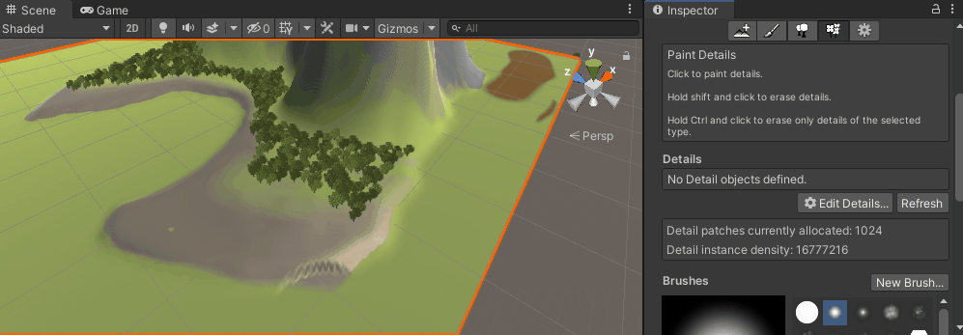
Paint Details
Grass, flowers, rocks
Za travu – textured quads
Billboard – ukoliko je uključen, automatski se trava okreće prema kameri
Render Mode – Grass – trava će se njihati na vjetru
Trava se generira u random Noise-u putem Perlin noise algoritma
S Min Width, Max Width, Min Height, i Max Height kontrolirate veličinu trave
Za kamenje se koristi full mesh te se ono dodaje u Add Detail Mesh

Slide 18
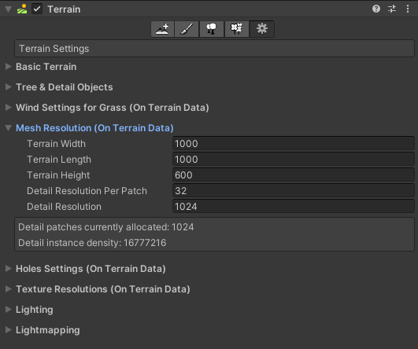
Terrain Settings
Basic Terrain
Grouping ID i Auto Connect
Base Map Dist. – granica do kad su teksture u visokoj rezoluciji
Cast Shadows i Reflection – postavke kako sjene i refleksija utječu na objekte
Material
Tree & Detail Objects
Draw – treba uključiti da se mogu unositi drveće i objekti
Detail Distance – granica od kada su vidljivi trava i objekti
Tree Distance – granica od kada su vidljiva drveća
Max Mesh Trees – maksimalni broj drveća koje se renderira kao 3d Mesh, sve ostalo su Billboardovi
Mesh Resolution generira veličinu i visinu Terrain-a s Terrain Width, Terrain Length i Terrain Height

Slide 19
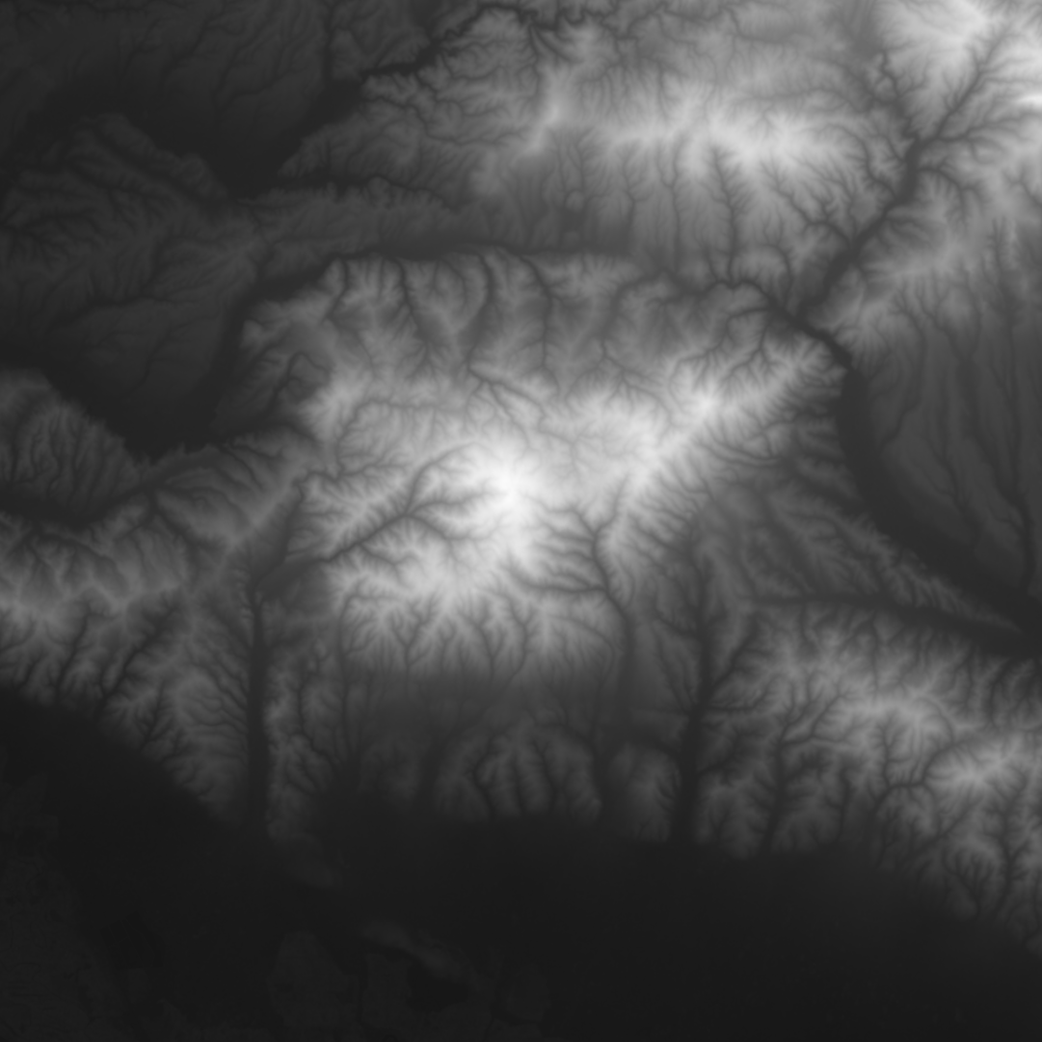
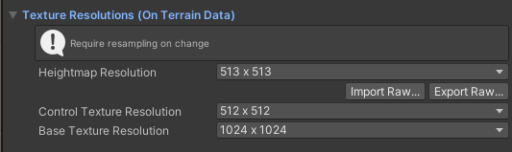
Heightmaps
Heightmap sprema visinu Terrain-a
Kada mijenjate Terrain, vi ustvari crtate po Heightmap-i, odnosno grayscale teksturi
Heightmap se može i importati, a to se radi u Terrain Settings > Texture Resolutions
Možete preuzeti Heightmap bilo koje stvarne lokacije na svijetu

Slide 20
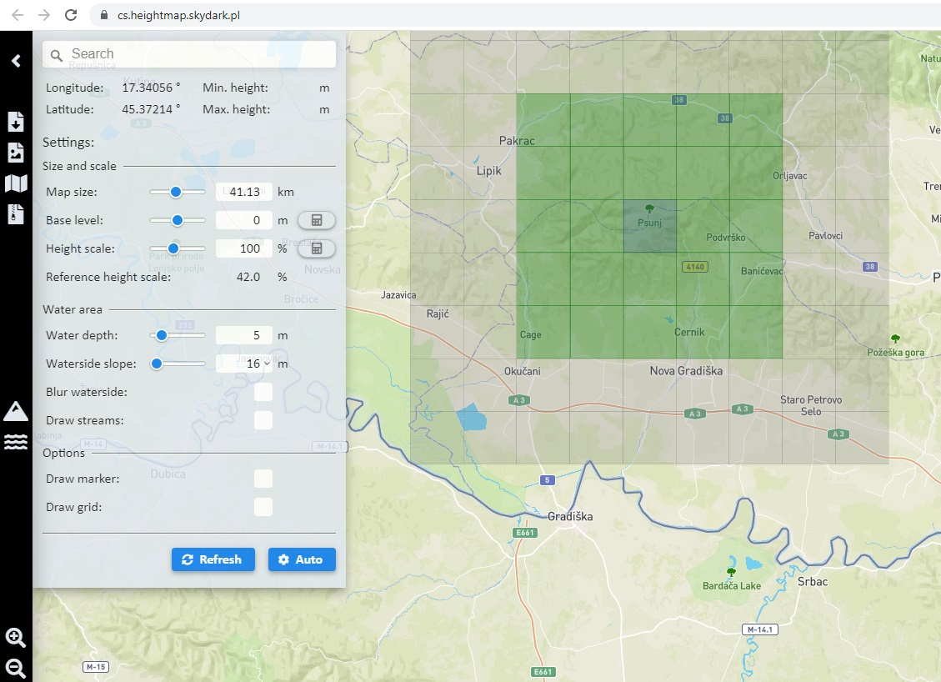
Heightmap stvarne lokacije
https://terrain.party/ (trenutno ne radi)
https://cs.heightmap.skydark.pl/
Skinuti zip s PNG datotekom i informacijama o visini i lokaciji
PNG otvoriti u Photoshopu ili GIMP-u
Spremiti u .raw formatu
Importati u Unity
Paziti na Terrain Width, Terrain Length i Terrain Height

Slide 21
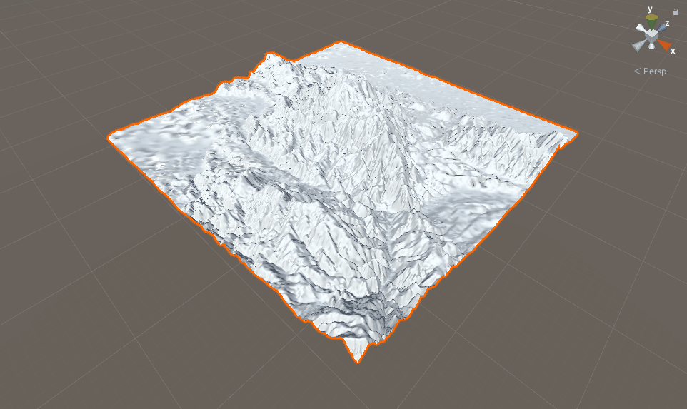
Psunj

Slide 22
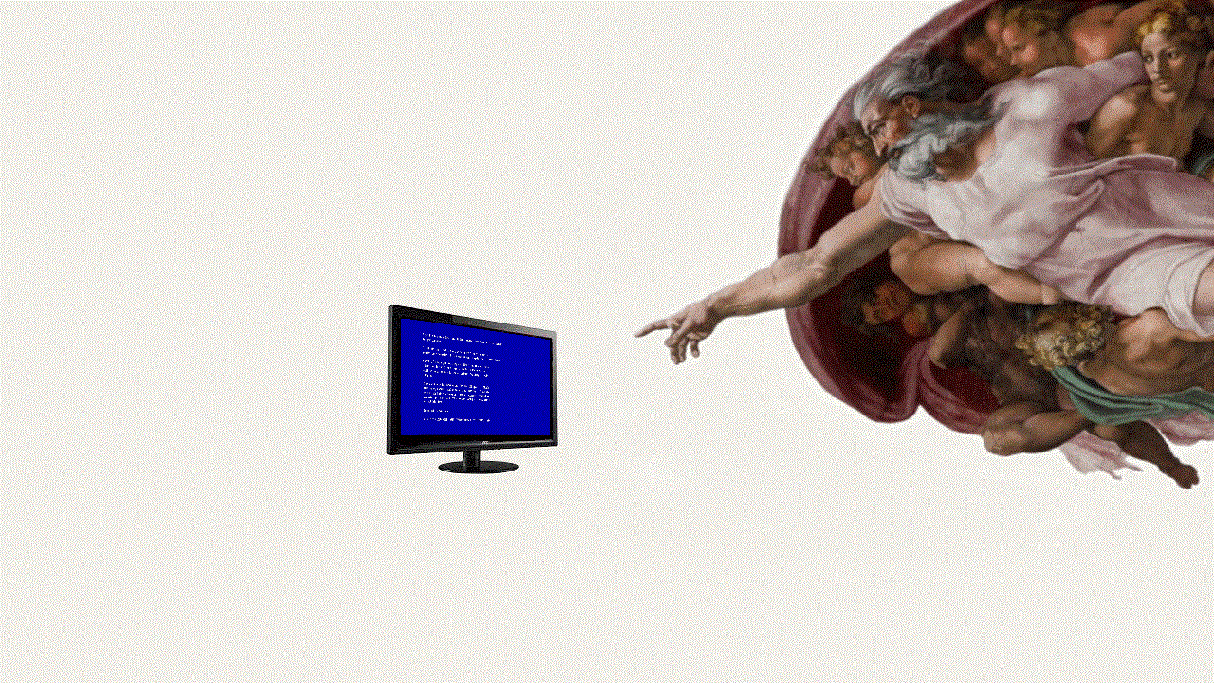
Ne zaboravite na Ctrl + s

